Slide 1

VIRTUAL ASSISTANT CHATBOT UNTUK PMB POLTEK HARBER
Kelompok 30
Aji Prasetyo - 19090067
Hanif Arkhan Al Asyrafi -19090020

Slide 2
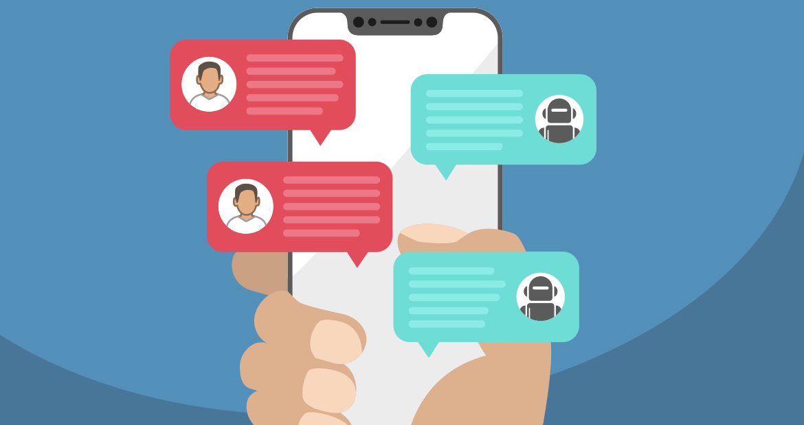
Ide Proyek
Penjelasan
Project ini di buat bertujuan untuk memudahkan peserta mahasiswa baru (PMB) untuk mendapatkan informasi tentang Politeknik Harapan Bersama dan memiliki Chatbot untuk user bertanya tentang profil prodi kapan saja di luar jam kerja sehingga keputusan untuk memilih prodi akan lebih cepat.

Slide 3
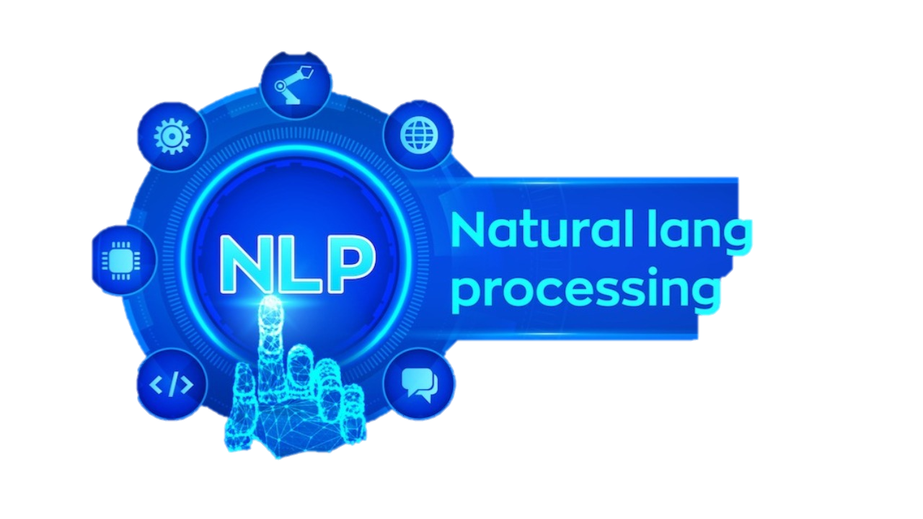
Bidang Implementasi Deep Learning
Penjelasan
Natural language processing (NLP) adalah cabang dari kecerdasan buatan yang berhubungan dengan interaksi antara komputer dan manusia menggunakan bahasa alami. Menurut Textmetrics, NLP digunakan untuk mengukur sentimen dan menentukan bagian mana dari bahasa manusia yang penting. Natural language processing digunakan untuk aplikasi berikut.

Slide 4
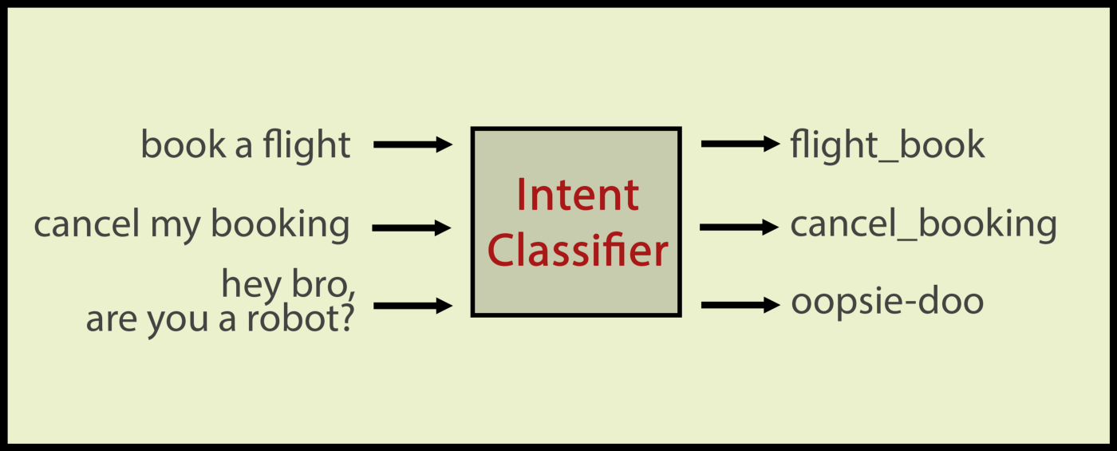
Jenis Tugas
Intent Classification
Jenis Tugas yang digunakan yaitu Intent classification.
Apa itu Intent Classification?
Intent Classification adalah bagian dari Pemahaman Bahasa Alami, di mana algoritma pembelajaran mesin / pembelajaran mendalam belajar untuk mengklasifikasikan frasa tertentu berdasarkan yang telah dilatih.
Sekelompok frasa serupa yang memiliki nama umum, sehingga algoritme pembelajaran mendalam menjadi mudah untuk memahami apa yang pengguna katakan. Setiap niat diberi sejumlah frasa pelatihan sehingga dapat belajar mengklasifikasikan frasa waktu nyata.

Slide 5
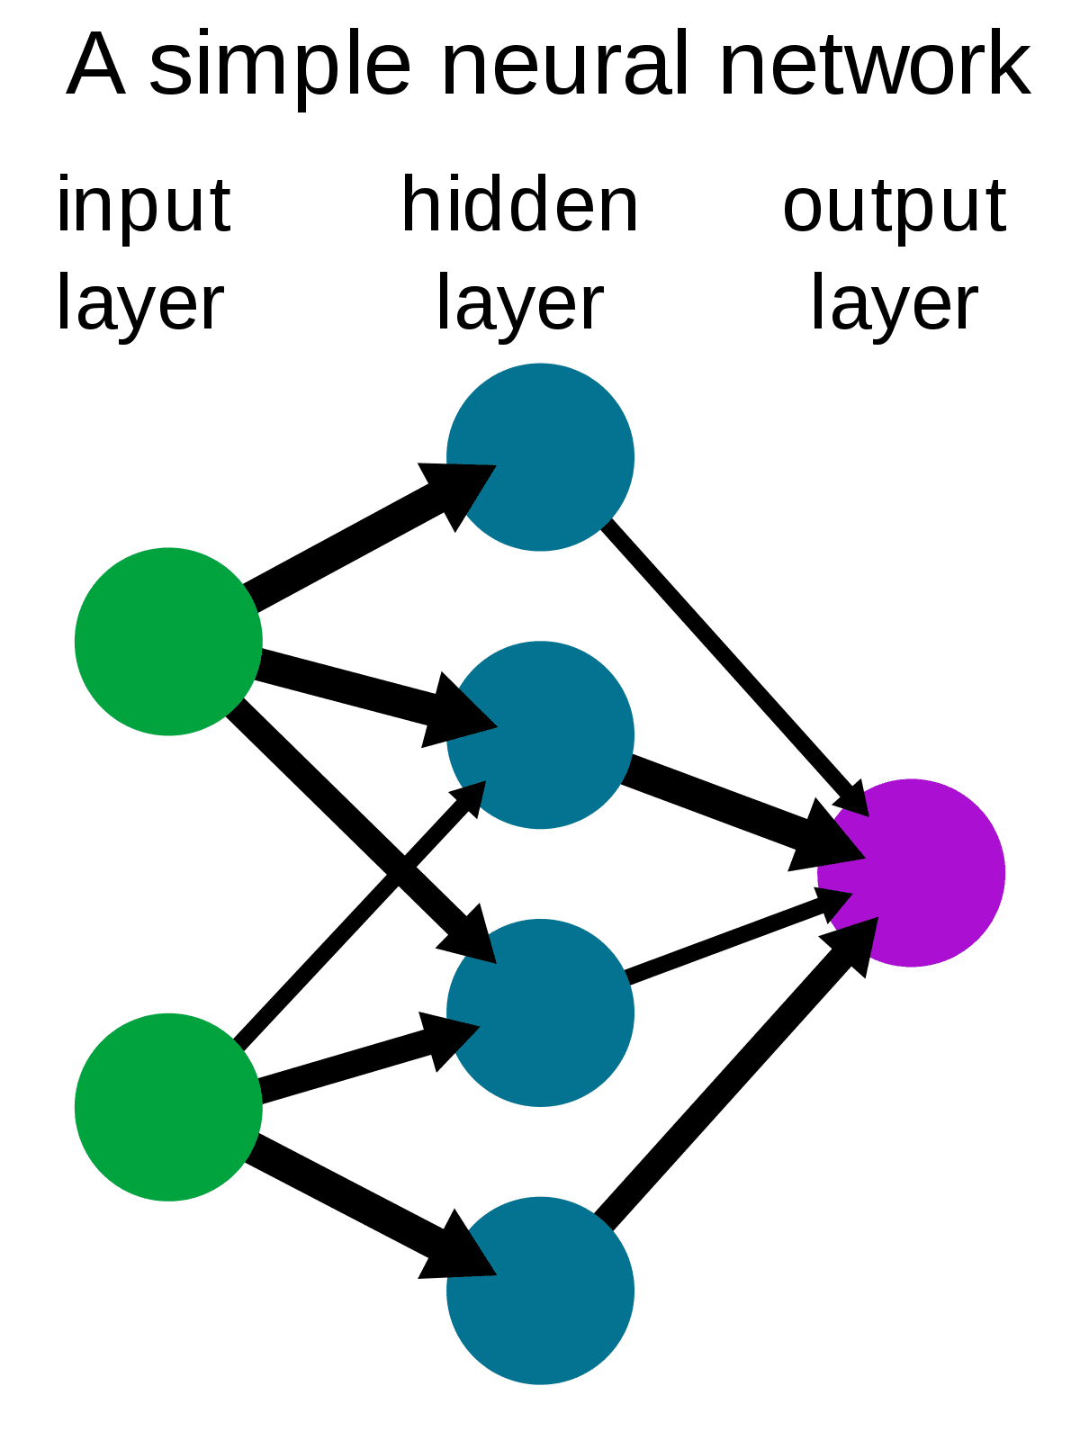
Model deep learning
Neural Network
Pada dasarnya, neural network adalah “otak” dari machine learning. Atau bias di sebut dengan jaringan saraf tiruan Dengan adanya jaringan ini, maka machine learning bisa mempelajari pola-pola dalam data secara mandiri.

Slide 6
Dataset
Dataset yang digunakan
Untuk memulai melakukan deteksi objek kita harus menyiapkan data citra yang berisikan objek-objek yang ingin kita deteksi.
Bentuk Dataset yang kita buat berbentuk json yaitu intents.json didalam Dataset tersebut terdapat :
Tag sebagai Data Latih Berjumlah 27 Label
Patterns sebagai Data uji
Responses sebagai Validasi

Slide 7
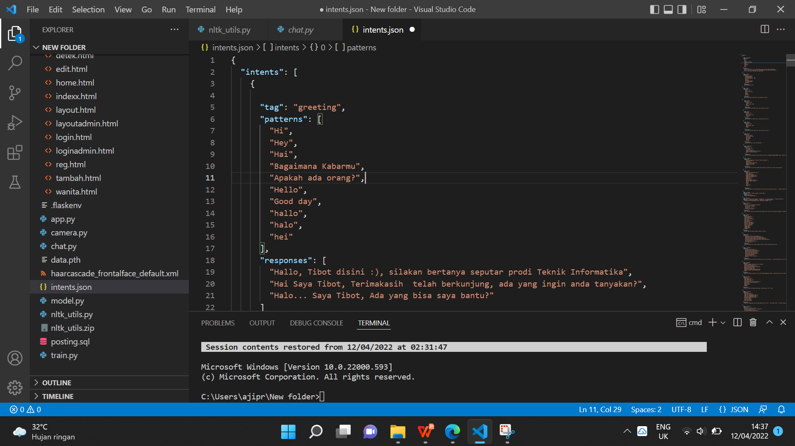
Dataset
Pembuatan Dataset
Dalam pembuatan dataset, kami membuat dataset sendiri. Berikut beberapa dokumentasi dari dataset yang telah kami buat.

